Slide 1
1识别视觉方案（2D）
推动机器视觉无所不在的存在
视觉小百科

Slide 2
目录
项目描述
项目验证
1
2
2
目录
目录
目录
3
配置清单
3
4
逻辑流程
4
评估结果&注意事项
5
6
售后服务

Slide 3
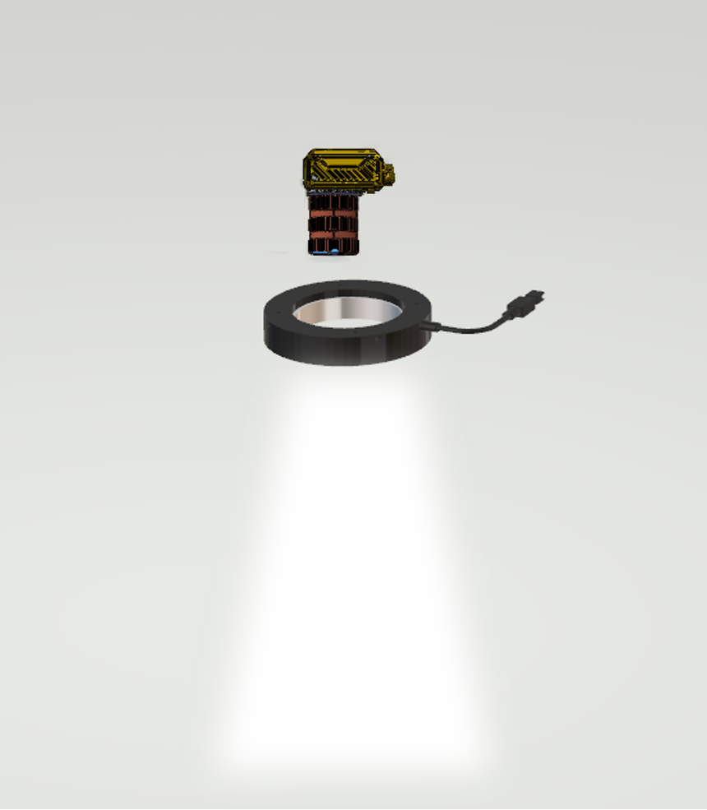
一、项目描述
●产品名称：1
●识别内容：1
●产品材质：1
●产品颜色：11
●检测区域(mm*mm)：200.0 * 200.0
●最小识别特征大小(mm)：1
●最大工作距离(mm)：不限制
●最小工作距离(mm)：不限制
●来料方式：传送带
●识别节拍(pcs/min)：9
●识别时产品运动速度(m/s)：0
●工作距离(mm)：506
方案布局图

Slide 4

二、项目验证
参数名称 | 参数值
智能相机型号 | MV-SC6016C-00C-NNN/V2
智能相机类型 | 智能相机
相机接口类型 | Gigabit Ethernet(1000Mbit/s)
相机像素 | 1408 * 1024
镜头型号 | A9-0828-6MP
镜头品牌 | 大华/dahua
镜头焦距 | 8mm
镜头接口 | C
A(工作距离) = 506mm, B(视野宽度) = 224mm, C(视野长度) = 307mm
视野图

Slide 5
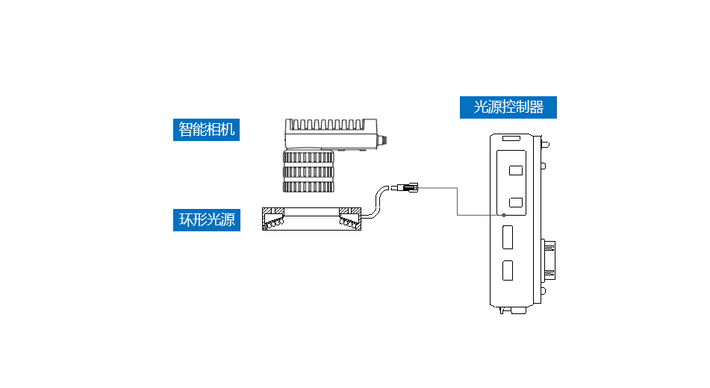
三、配置清单
系
统
构
成

Slide 6

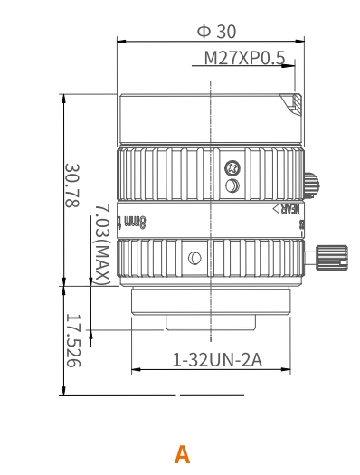
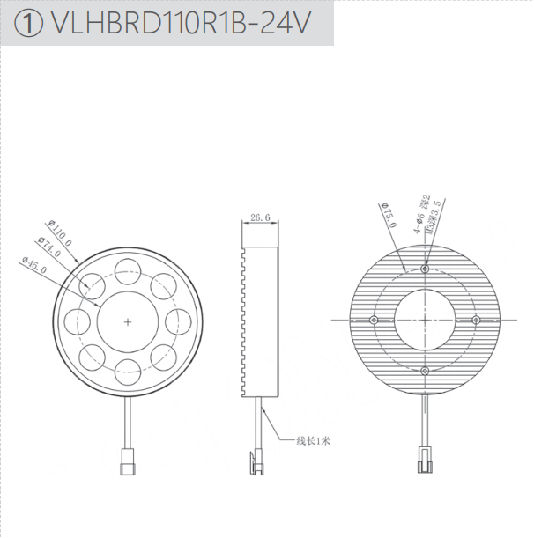
三、配置清单
相机尺寸图
光源尺寸图
镜头尺寸图

Slide 7
三、配置清单
序号 | 名称 | 型号 | 单位 | 数量 | 厂家
1 | 智能相机 | MV-SC6016C-00C-NNN/V2 | 台 | 1 | 海康威视/hikvision
2 | 镜头 | A9-0828-6MP | 个 | 1 | 大华/dahua
3 | 光源 | VLHBRD110R7X-24V | 个 | 1 | 纬朗/VLight
4 | 工控机 | - | 台 | 1 | -
5 | 显示器 | - | 台 | 1 | -
6 | 软件 | SCMVS | 套 | 1 | 海康威视/hikvision

Slide 8
四、逻辑流程
逻辑流程
├── 图像采集
│ ├── 相机参数设置
│ │ ├── 分辨率：根据200*200mm检测区域和1mm最小特征，设置相机分辨率为2000x2000像素以上
│ │ ├── 帧率：根据9pcs/min节拍，设置帧率为15fps（预留冗余）
│ │ └── 触发模式：采用外部触发（传送带同步）
│ └── 光源控制
│ ├── 亮度调节：设置光源亮度为70%（避免过曝）
│ └── 冷却控制：启用自动温度补偿（防止长时间工作过热）
├── 预处理
│ ├── 亮度校正
│ │ └── 启用自动增益控制（AGC），目标亮度范围设置为120-180
│ ├── 对比度增强
│ │ └── 使用直方图均衡化算法，对比度阈值设为30%
│ └── 噪声抑制
│ └── 应用中值滤波（3x3窗口）去除随机噪声
├── 识别内容检测
│ ├── 颜色识别
│ │ ├── 检测区域：绘制200x200mm矩形ROI
│ │ ├── 模板训练
│ │ │ ├── 导入标准颜色样本（11种颜色模板）
│ │ │ └── 设置相似度阈值：85%（允许±10%色差）
│ │ └── 结果判断
│ │ └── 颜色匹配得分＞85%判定为OK

Slide 9
四、逻辑流程
│ └── 字符识别
│ ├── 检测区域：在颜色识别ROI内绘制子ROI
│ ├── 定位设置
│ │ └── 启用深度学习定位模型（Common.bin）
│ ├── 字符过滤
│ │ ├── 识别字符类型：数字+大写字母
│ │ └── 最大字符数：10个
│ └── 判断依据
│ └── 字符得分＞90%且数量在3-8个范围内判定为OK
├── 结果处理
│ ├── 状态判定
│ │ ├── 同时满足颜色识别和字符识别结果为OK时判定为合格
│ │ └── 任一检测失败则判定为NG
│ └── 数据统计
│ ├── 记录总检测数、合格数、NG数
│ └── 生成每小时检测报告（含合格率）
├── 通信处理
│ ├── Modbus通信配置
│ │ ├── 地址映射：0x1000对应检测结果（0=NG，1=OK）
│ │ └── 通信周期：500ms
│ └── TCP/IP通信
│ ├── 服务器IP：192.168.1.100:502
│ └── 数据格式：JSON（包含产品ID、检测结果、时间戳）
└── 统计处理
├── 趋势分析
│ └── 每日生成NG缺陷类型分布图
└── 参数优化
└── 自动调整光源亮度（基于环境光传感器反馈）

Slide 10
五、评估结果&注意事项
05 评估结果 & 注意事项
现场环境
相机安装
物料一致性
风险点：传送带运行时反光干扰导致图像过曝
解决方案：加装遮光罩并启用光源自动亮度补偿功能
风险点：506mm长焦距易受机械振动影响成像清晰度
解决方案：采用三轴调节云台+减震垫组合安装
风险点：11种颜色样本存在色温差异导致误判
解决方案：建立动态色差容限库并定期用标准色卡校准

Slide 11

六、售后服务
该设备上线后使用初期，我们会派专人进行全程跟踪；
处理解决可能发生的设备异常；
对现场人员进行培训指导；
设备调试完成后：售后服务一年；
若客户提出设备升级需求，我们会及时为您提供升级新方案。

Slide 12



感谢关注
视频号
抖音
更多信息请访问：www.ytzrtx.com

